Slide 1

Truy vấn thông tin đa phương tiện
CS336.L12.KHCL
Giảng viên : Nguyễn Vinh Tiệp
Sinh viên thực hiện :
17520650 Nguyễn Hữu Tiền Khôi
17420340 Trần Hưng Đạt

Slide 2
Giới thiệu đề tài
Hệ thống hỏi đáp tự động - Học vụ UIT
  Giúp sinh viên tra cứu thông tin học vụ một cách nhanh chóng.
  Giải đáp thắc mắc về các quy chế đào tạo của các chuyên ngành.
  Trả lời các câu hỏi về quy định, nội quy trong trường đại học.

Slide 3
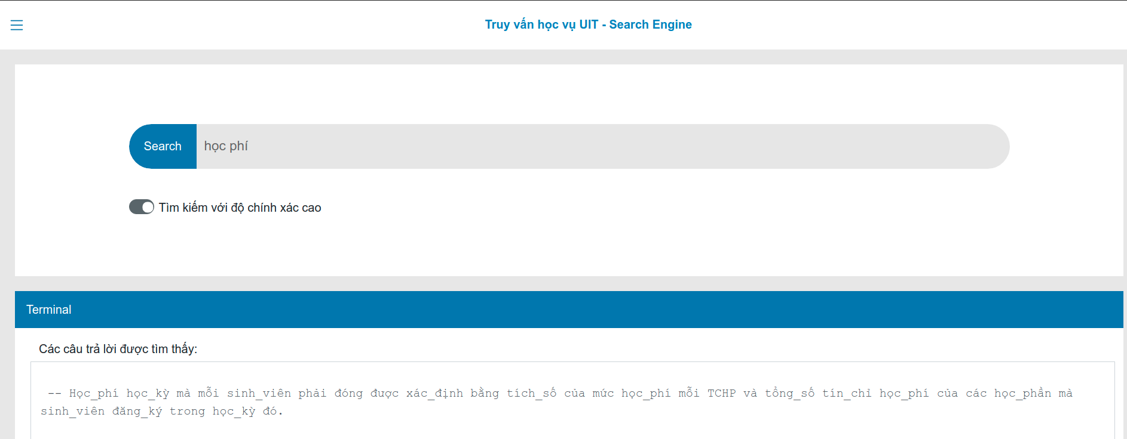
Giới thiệu đề tài

Slide 4
Tiền xử lý ngôn ngữ tự nhiên
Các loại tiền xử lý
  - Làm sạch : loại bỏ ký tự nhiễu trong tập dữ liệu.
  - Tách từ trong câu : xác định các từ, cụm từ trong câu.
  - Chuẩn hóa từ : chuẩn hóa dạng ký tự viết hoa, viết thường, khác font chữ.
  - Loại bỏ stop_words : loại những từ không cần thiết, thừa thãi trong câu.
  - Vector hóa từ : biểu thị sự phân tán từ trong câu.

Slide 5
Tiền xử lý ngôn ngữ tự nhiên
Làm sạch
  Loại bỏ ký tự nhiễu trong tập dữ liệu.
  Ví dụ : <h1>Đăng ký học phần cho sinh viên khóa 2020</h1>
  Chuyển thành : Đăng ký học phần cho sinh viên khóa 2020

Slide 6
Tiền xử lý ngôn ngữ tự nhiên
Tách từ trong câu
  Xác định các từ, cụm từ trong câu. .
  Ví dụ : Đăng ký học phần cho sinh viên khóa 2020
  Chuyển thành :
  [ “Đăng_ký” , “học_phần” , “cho” , “sinh_viên” , “khóa_2020” ]

Slide 7
Tiền xử lý ngôn ngữ tự nhiên
Chuẩn hóa từ
  Chuẩn hóa dạng ký tự viết hoa, viết thường, khác font chữ
  Ví dụ : ĐăNg ký Học pHần cho sinh vIên khóa 2020
  Chuyển thành :
    “đăng ký học phần cho sinh viên khóa 2020”

Slide 8
Tiền xử lý ngôn ngữ tự nhiên
Loại bỏ stop word
  Loại những từ không cần thiết, thừa thãi trong câu.
  Ví dụ : Đăng ký học phần cho sinh viên khóa 2020
  Chuyển thành :
    “Đăng ký học phần sinh viên khóa 2020”

Slide 9
Tiền xử lý ngôn ngữ tự nhiên
Vector hóa từ
  Ví dụ : Đăng_ký học_phần cho sinh_viên khóa_2020
  Kết quả :
  Đăng_ký : 10000
  học_phần: 01000
  cho: 00100
  sinh_viên: 00010
  khóa_2020: 00001

Slide 10
Quy trình thực hiện đề tài
- Crawl dữ liệu:
  Tiến hành lấy dữ liệu về thông tin học vụ trên các trang web UIT.
  Lưu dữ liệu lấy được vào file .txt
  Công cụ sử dụng : urllib - python

Slide 11
Quy trình thực hiện đề tài
- Làm sạch dữ liệu:
  Tiến hành loại bỏ các thẻ HTML, script, ký tự đặc biệt trong văn bản.
  Công cụ sử dụng : regex expression , thư viện BeautifulSoup
  BeautifulSoup : là một thư viện của Python cho phép chúng ta lấy dữ liệu từ HTML đơn giản và hiệu quả.

Slide 12
Quy trình thực hiện đề tài
- Loại bỏ stopword trong câu tìm kiếm:
  - Ví dụ câu tìm kiếm : “tìm hiểu học phần anh văn”
  - Công cụ sử dụng : python , stopword vietnamese : file chưa các từ dừng phổ biến của Tiếng Việt.
  - Kết quả : “học phần anh văn”

Slide 13
Quy trình thực hiện đề tài
- Tách từ:
  - Ví dụ câu tìm kiếm : text = “học phần anh văn”
  - Công cụ sử dụng : thư viện “underthesea” trong python
  - Hàm word_tokenize(text);
  - Kết quả : [“học_phần”, “anh_văn”]

Slide 14
Quy trình thực hiện đề tài
- Tách câu trong văn bản, xác định độ tương đồng của nội dung tìm kiếm so với câu :
  - Hàm sent_tokenize trong “underthesea” : giúp xác định câu trong văn bản.
  - Sau khi có được tập dữ liệu câu, tiến hành tìm kiếm từ khóa trong tập dữ liệu theo từng câu.
  - Công cụ sử dụng : thư viện spacy trong python
  - Hàm : matcher, giúp lấy ra những vị trí tương đồng của cụm từ tìm kiếm trong câu.

Slide 15
Quy trình thực hiện đề tài
- Chuẩn hóa kết quả tìm kiếm:
  - Sau khi lấy ra được các câu có nội dung tương đồng với cụm từ tìm kiếm
  - Thực hiện sắp xếp các kết quả theo thứ tự tương đồng lớn nhất đến nhỏ nhất
- Tạo API trả kết quả cho ứng dụng :
  - Tạo API cho ứng dụng : Thư viện flask trong python
  - Ứng dụng phía front-end tạo bằng Nodejs và Reactjs

Slide 16
Nhận xét
- Ứng dụng thực hiện truy vấn trong thời gian khá nhanh : khoảng 5s
- Hiển thị đúng thông tin cần thiết.
- Kết quả tìm kiếm gần đúng với nội dung cần tìm.
- Giao diện người dùng thân thiện, dễ nhìn.
- Dữ liệu hiện tại còn hạn chế, chưa bao quát được tất cả các thông tin trong quy chế đào tạo.

Slide 17
Thank you
for your attention!!!

